Slide 1

NFT作品製作
08156220孫濰
08156223張越嘉
08156231陳宣築
08156243蕭伯彥

Slide 2
NFT製作步驟

Slide 3
NFT製作步驟1-虛擬貨幣交易所開戶
自己製作的NFT作品，第一次於OpenSea平台上架時，需要負擔一筆用於初始化的費用和 Gas Fee。之後你創建 NFT或是賣出作品時就無須再付Gas Fee，待賣出作品的時候，OpenSea才會收取銷售額的 2.5%作為手續費。
在OpenSea上買賣NFT或是支付交易手續費（Gas Fee）等都需要用到以太幣(ETH)，所以你必須要先到加密貨幣交易所購買以太幣(ETH)。
MAX 交易所為全台交易量最大的台幣買賣虛擬貨幣交易所，提供台幣交易，USDT 幣、比特幣、以太幣及萊特幣等的交易市場，可經由電腦、手機 APP, API 綁定進行即時交易。
以市面可用台幣入金出金的虛擬貨幣交易所來說，MAX 交易所獨步全球，提供帳戶信託保管功能，介面使用簡單、乾淨，操作也相當好上手，既方便又快速，而且還很安全。

Slide 4
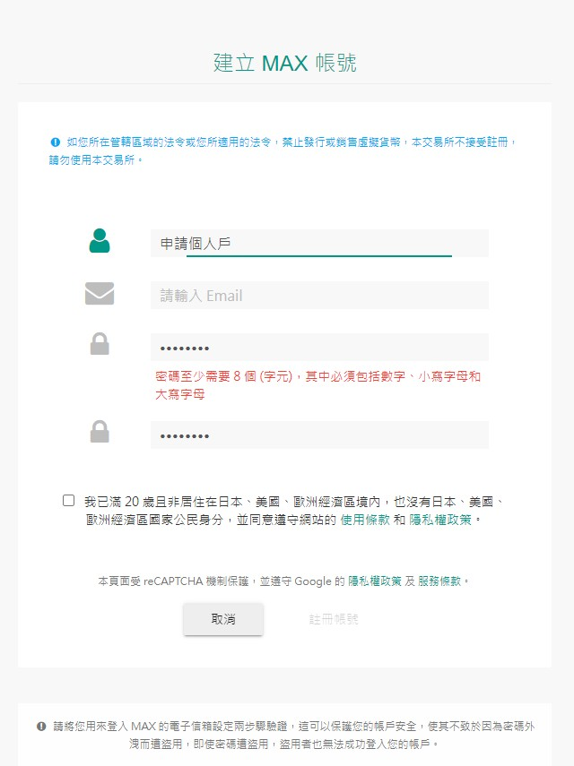
後面會再提到教學！

Slide 5
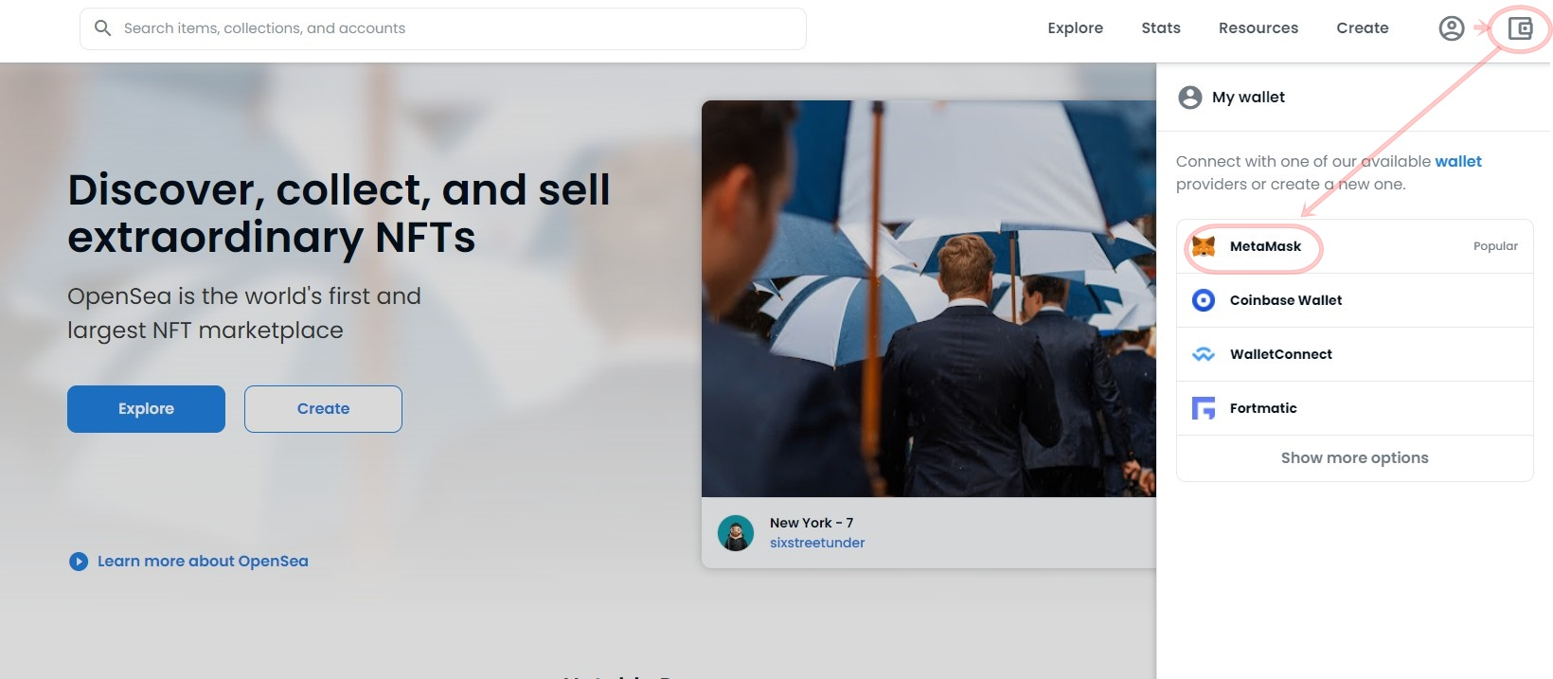
NFT製作步驟2-OPENSEA連結錢包
在OpenSea上不管是製作或是買賣NFT都需要用到錢包地址，所以必需要先註冊一個加密錢包（如：MetaMask）帳號生成一個獨一無二的錢包地址來儲存以太幣(ETH)及處理交易。
Opensea不像常規的交易所在使用前需要註冊一個帳戶，在Opensea上，用戶只需要把加密錢包連結到OpenSea上就可自動進入平台。

Slide 6
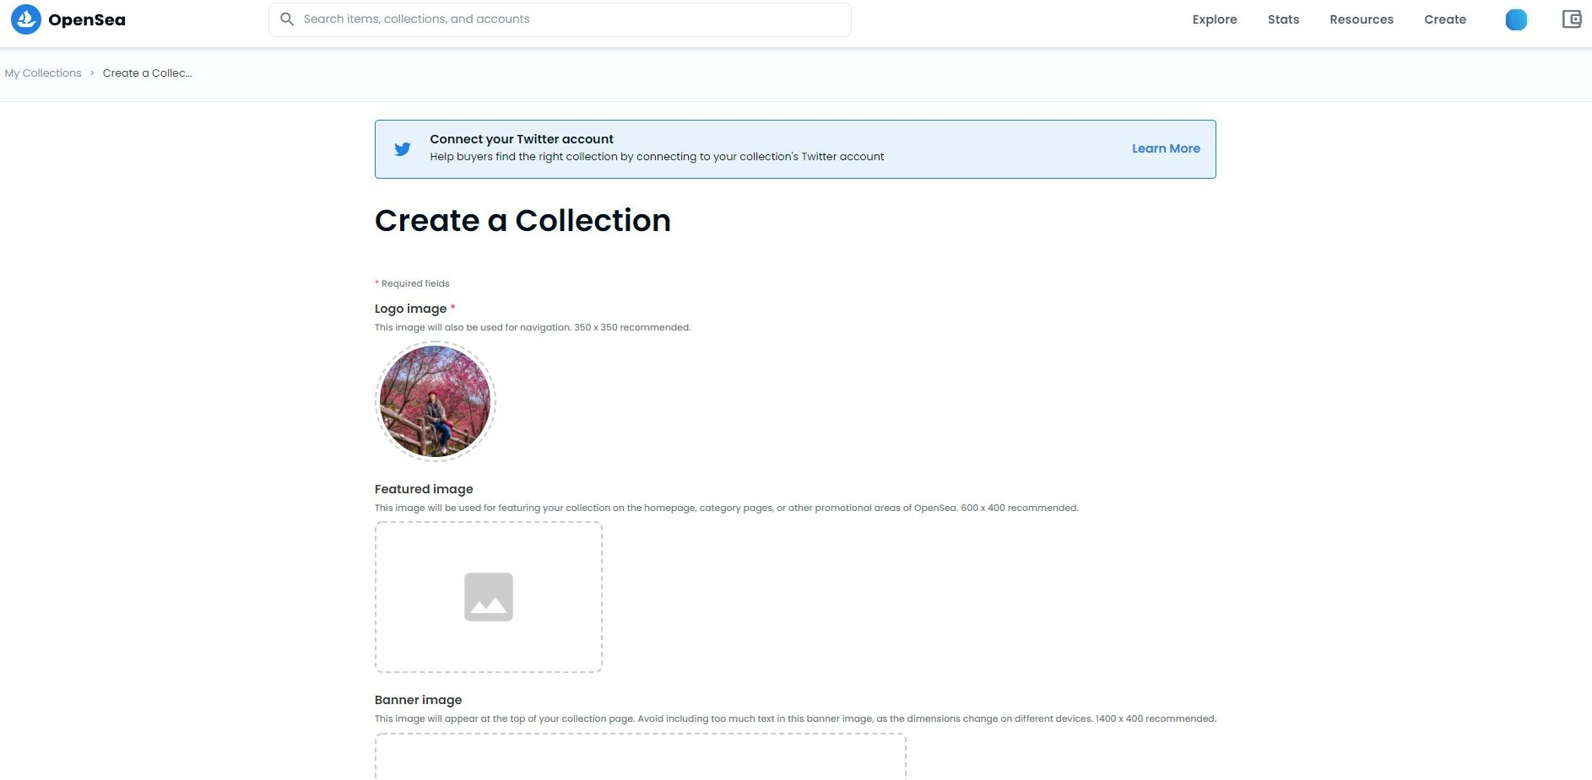
NFT製作步驟3-建立一個Collection
接下來我們要先建立一個 Collection，未來你就可以把你的作品放到這邊。點選「Create」後，依照步驟上傳你這個 Collection 的 Logo、主打圖像、名稱和介紹，就可以完成 Collection 的創建。

Slide 7
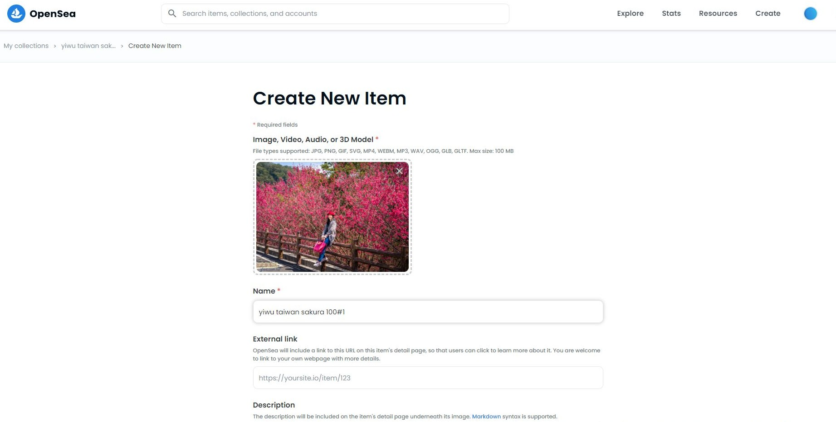
NFT製作步驟4-建立新項目
Collection 創建完成，就可以按「Add Items」，加入你的作品，這時如果跳出 MetaMask 視窗，按下簽署即可。

Slide 8
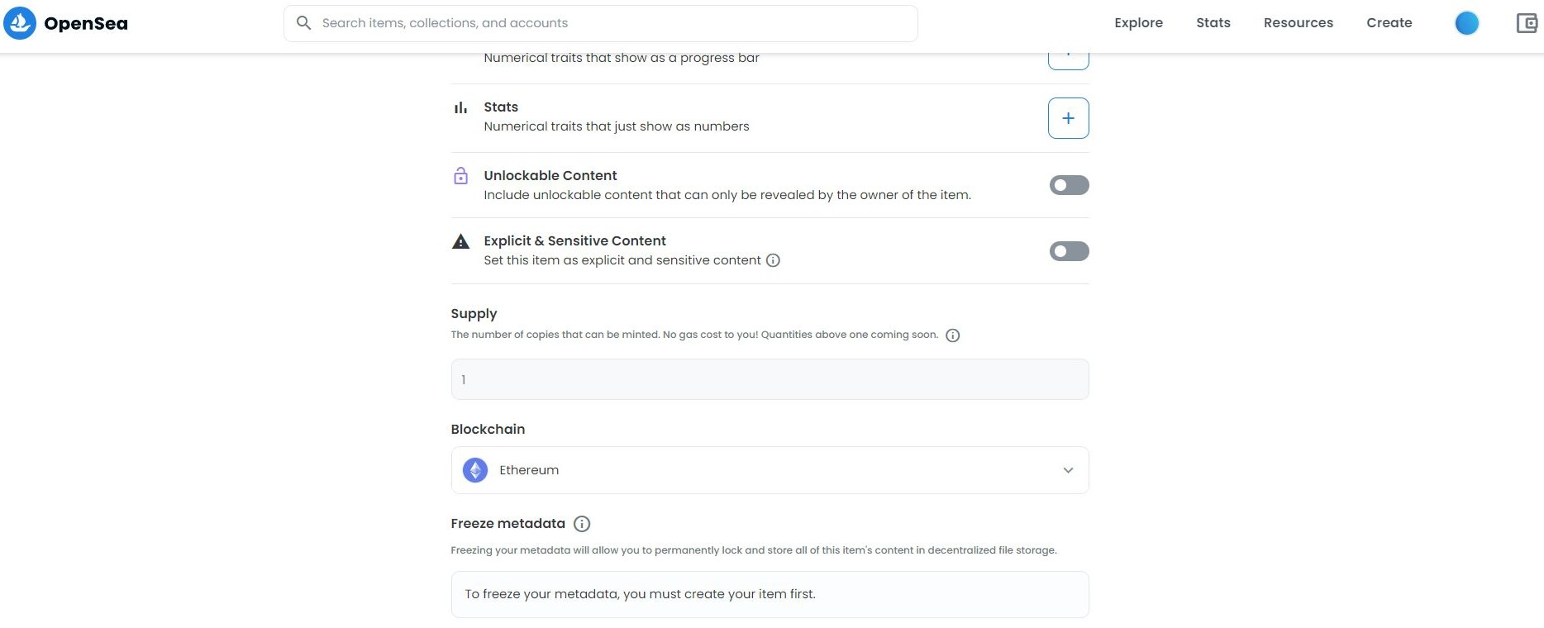
NFT製作步驟5-發行用區塊鏈
接著，選擇 NFT 發行所使用的區塊鏈。建議選用預設的「Ethereum」以太幣作為發行用的區塊鏈。

Slide 9
NFT製作步驟5-發行用區塊鏈
接著，選擇 NFT 發行所使用的區塊鏈。建議選用預設的「Ethereum」以太幣作為發行用的區塊鏈。

Slide 10
NFT作品上架出售

Slide 11
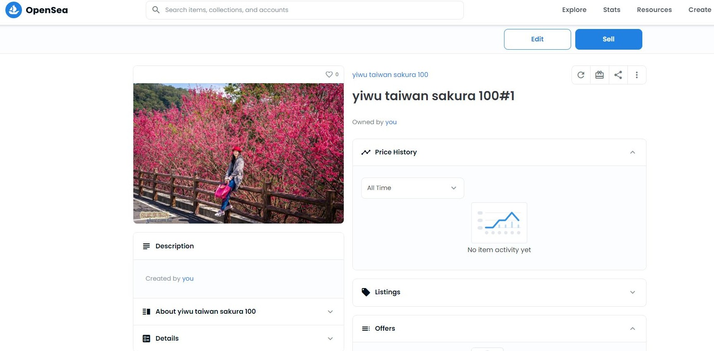
點選Sell

Slide 12
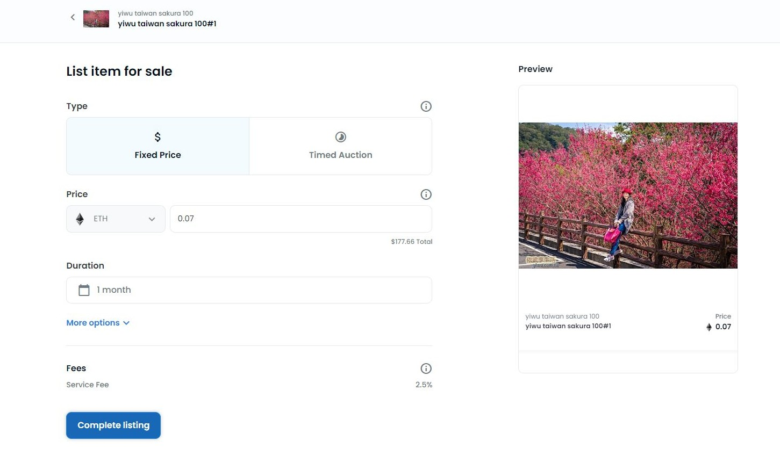
決定價格及出售期限

Slide 13
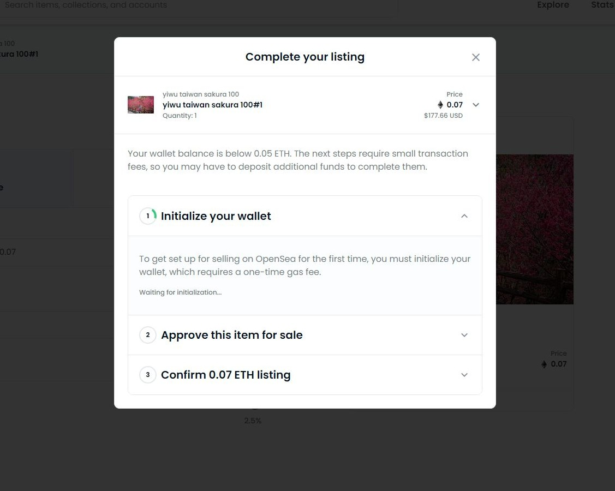
按下complete listing後簽名

Slide 14
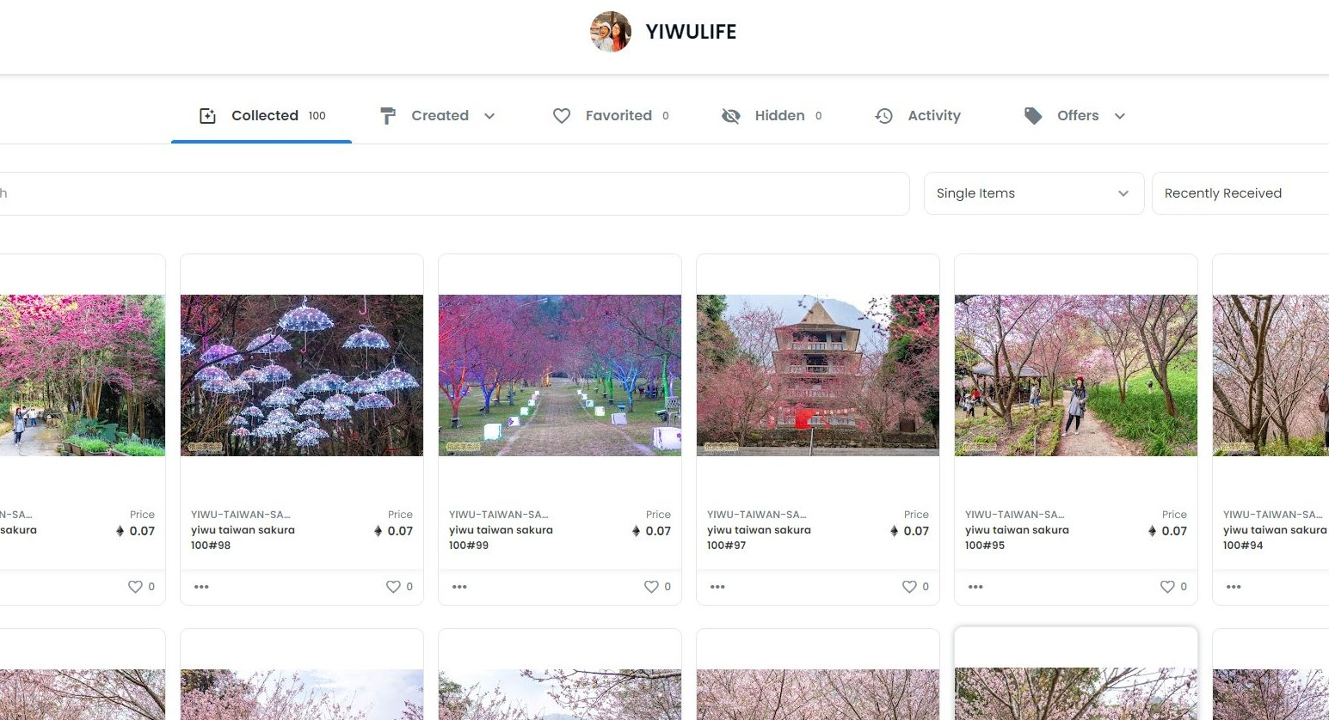
簽署完成即可上架銷售
https://opensea.io/collection/yiwu

Slide 15
Max交易所操作步驟

Slide 16

步驟1：建立帳號
輸入email，並設定密碼(密碼至少8碼，須有數字及英文字母，英文字母須有大小寫)，填寫完於下方打勾，就可以註冊帳號了。

Slide 17
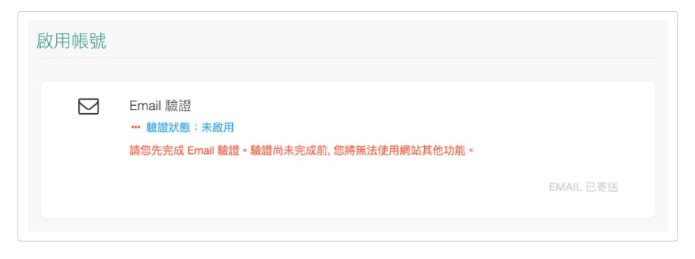
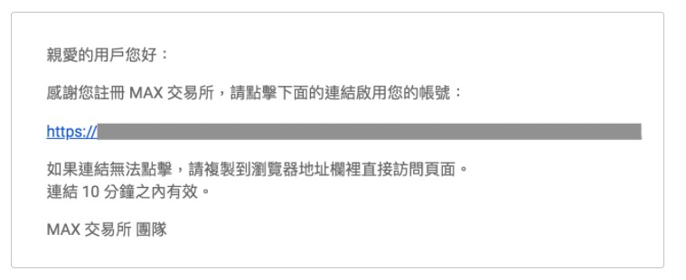
步驟2：啟用帳號E-Mail驗證
註冊完畢後，會看到這個訊息，提示要去註冊信箱收驗證信。
到 email 信箱收信 (信件標題 : [MAX 交易所] 帳號啟用)，點擊信裡的連結。

Slide 18
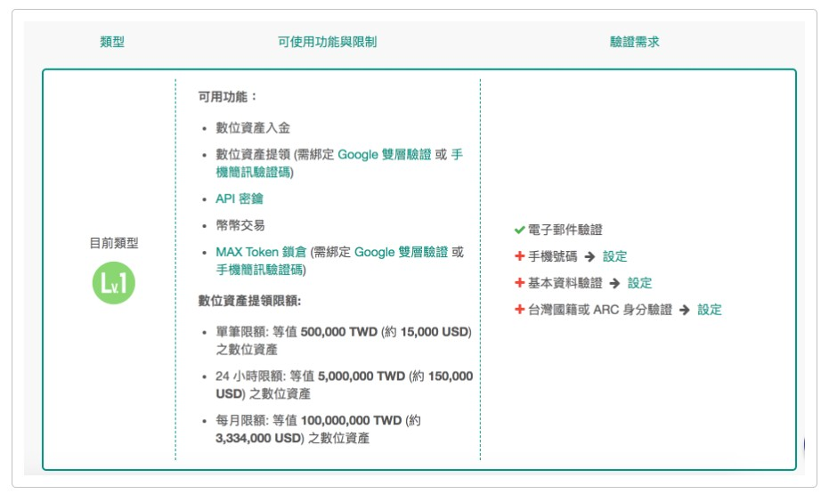
步驟3：Lv1 的帳號驗證設定
啟用帳號完成後，再來就是 Lv1 的帳號驗證設定。(手機號碼、基本資料驗證、台灣國籍或是 ARC 身分驗證)。

Slide 19
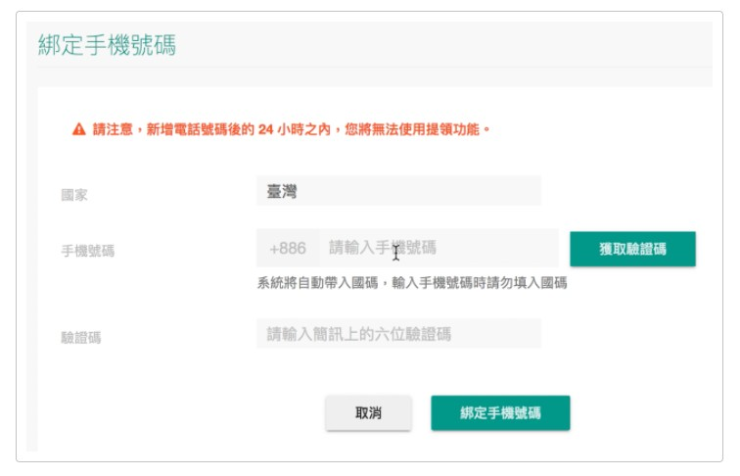
步驟4：手機號碼設定
輸入手機號碼後，點擊「獲取驗證碼」，手機會收到一封簡訊驗証碼。將簡訊驗證碼填入，然後點擊「綁定手機號碼」。

Slide 20
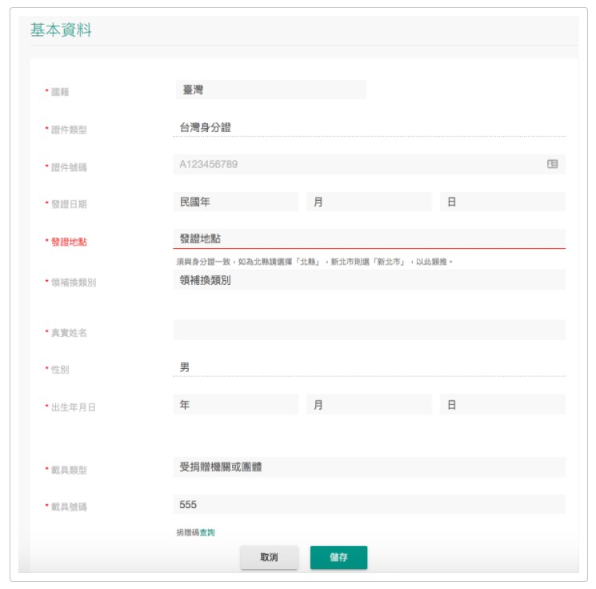
步驟5：基本資料驗證
回到帳號設定頁面，點擊基本資料驗證設定，完成基本資料填寫。

Slide 21
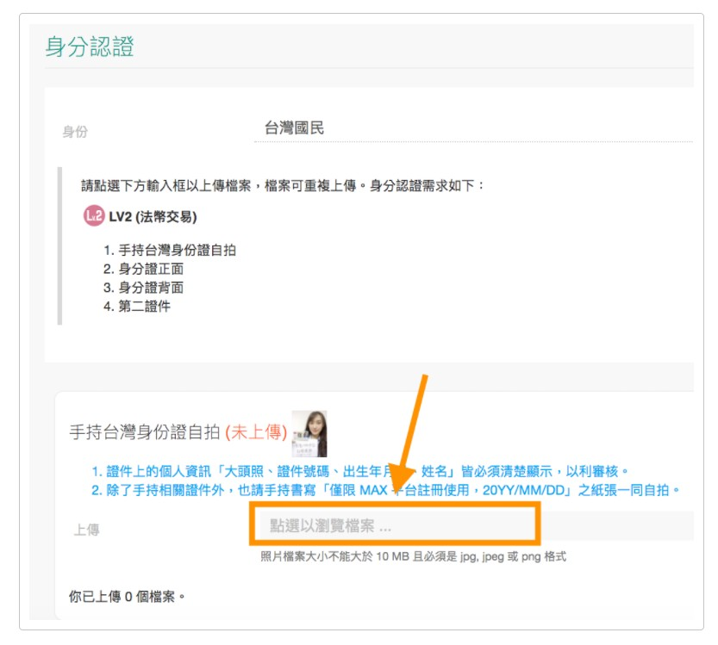
步驟6：身分驗證
回到帳號設定頁面，點擊台灣國籍或ARC 身分驗證設定。

Slide 22
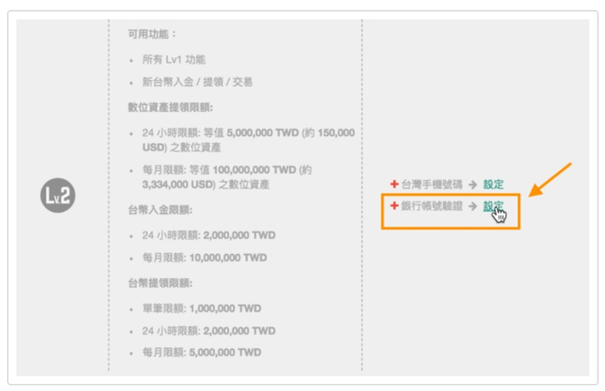
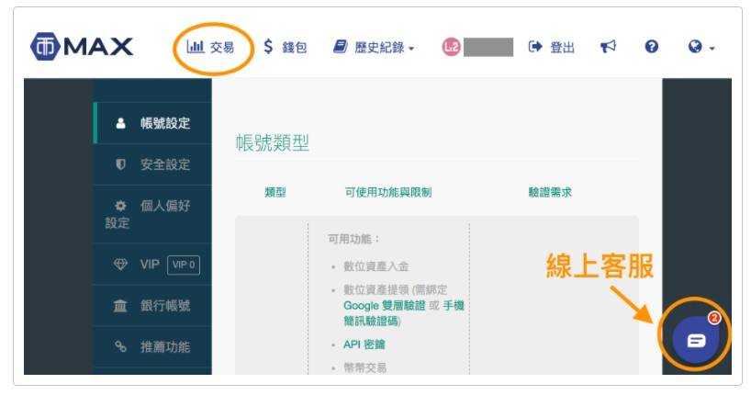
步驟7：銀行帳戶驗證
Lv1完成後，接著Lv2 的帳號驗證 (台灣手機號碼、銀行帳號驗證)。Lv1 的帳戶僅能幣幣交易，如果想要台幣交易，必須升到 Lv.2，只要再綁定銀行帳號就可以了。
完成 Lv. 2 的審核後，點選上方的「交易」就可以開始使用台幣交易虛擬貨幣了。

Slide 23
MetaMask錢包申請

Slide 24
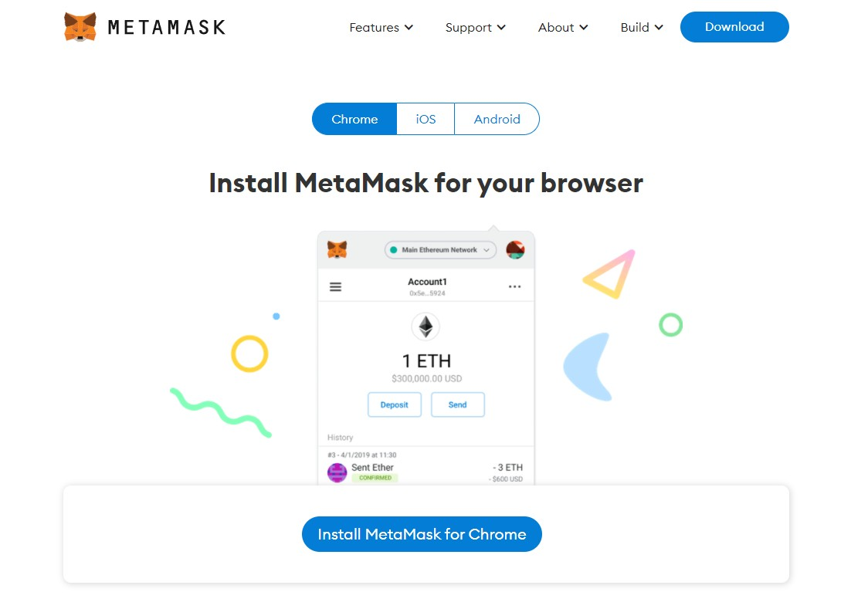
前往MetaMask下載頁面
首先前往MetaMask下載頁面

Slide 25
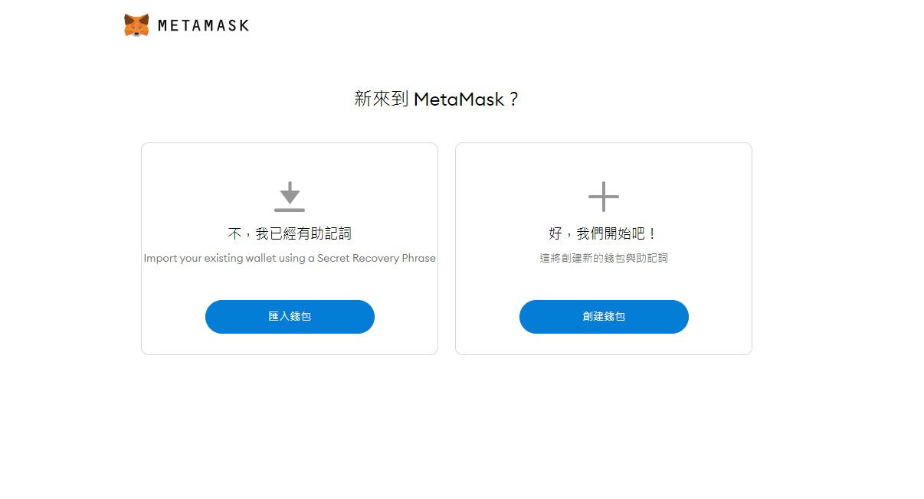
創建錢包

Slide 26
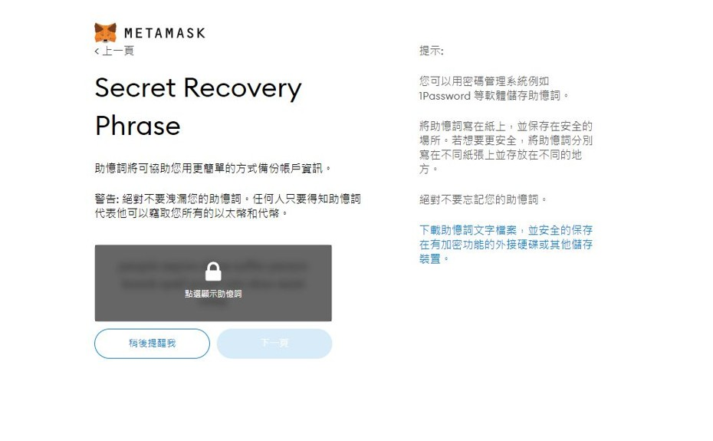
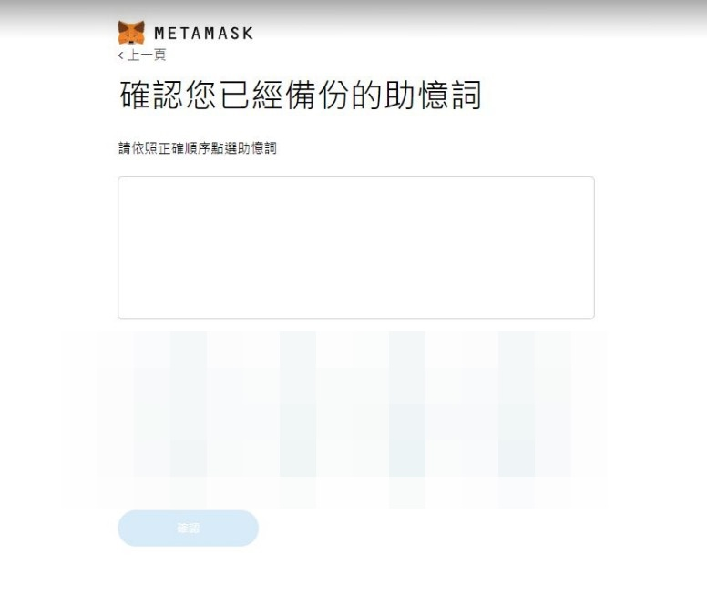
助憶詞備份

Slide 27
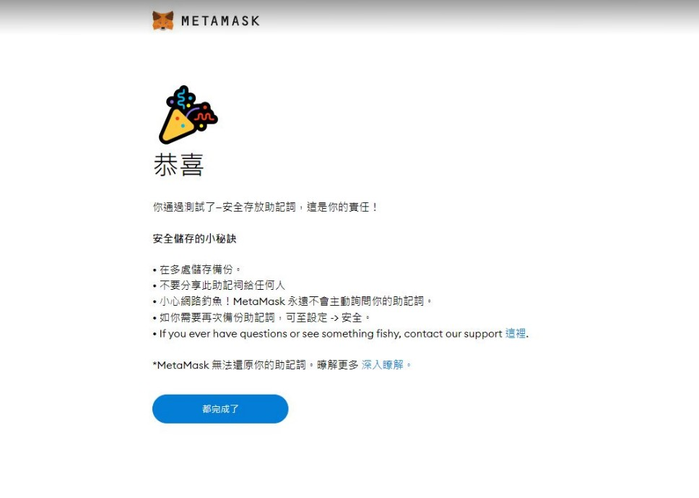
開始使用錢包

Slide 28

THANKS！

